Slide 1
Proyecto de
ciencias
Germinación de semillas de poroto
Nombre | Walter Fabrizio Fernandez Robles | IEP ALGARROBOS
Grado | 4° “B”

Slide 2
Una semilla sometida a un ambiente donde no hay luz solar, ¿podrá germinar al igual que una semilla que sí recibe luz solar?
Planteamiento del problema

Slide 3
En este experimento realizaremos la germinación de semillas de poroto, donde colocaremos dos grupos de semillas en dos macetas distintas y solo a una de las macetas la expondremos a la luz y la otra permanecerá en un ambiente oscuro.
Información general del proyecto

Slide 4
Variables
Variables independientes | Variables dependientes
La presencia de luz. La cantidad de agua. Temperatura. | La cantidad de semillas germinadas. El crecimiento de las plantas.

Slide 5
Las semillas que son expuestas a la luz solar germinarán normalmente mientras que las que no reciben luz, se marchitarán.
Hipótesis

Slide 6
Semillas de poroto.
Dos bandejas rectangulares.
Tierra de hoja.
Vaso de precipitado de 500 ml.
Materiales

Slide 7
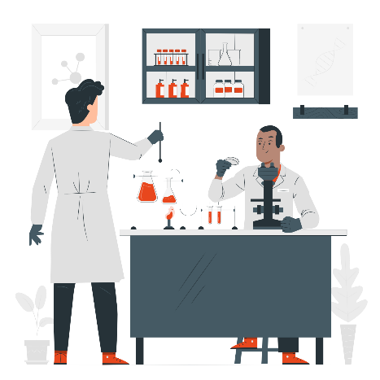
Llenar las bandejas con tierra de hoja o tierra preparada.
Hacer pequeñas hendiduras en la tierra, y en cada una depositar una semilla (30 semillas por bandeja).
Cubrir las semillas con tierra de hoja, cuidando que no queden a más de 2 cm de profundidad.
Para ambas bandejas, regar las semillas sembradas con 300 ml de agua, desde el día cero, día de siembra, hasta el día 10.
Cada bandeja será sometida a uno de los siguientes tratamientos: Tratamiento 1. Bandeja bajo condiciones normales de luz. Tratamiento 2. Bandeja bajo oscuridad las 24 horas del día.
Etiquetar las bandejas según corresponda, tratamiento 1 o tratamiento 2.
La bandeja del tratamiento 2 se mantiene al interior de una cámara oscura durante los 10 días que dura el experimento.
Las dos bandejas se mantienen al interior de una misma habitación bajo iguales condiciones de temperatura y humedad.
Se registran las observaciones desde el día 0, correspondiente al día de la siembra, hasta el día 10.
Procedimiento

Slide 8
Datos/observaciones/RESULTADOS
Tabla de datos: cantidad de semillas germinadas para los distintos tratamientos aplicados.
TRATAMIENTO 1 | Día 0 | Se mantiene a las semillas en su lugar. | TRATAMIENTO 2 | Día 0 | Se mantiene a las semillas en su lugar.
 | Día1 | Aún no aparecen brotes. |  | Día 1 | Se van desarrollando según las indicaciones.
 | Día 2 | Se siguen las indicaciones pero aún no hay brotes. |  | Día 2 | Intervienen cambios notorios mientras crecen.
 | Día 3 | Se observan pequeños brotes. |  | Día 3 | Empiezan el proceso de crecimiento.
 | Día 4 | Siguen el proceso de desarrollo según el tratamiento. |  | Día 4 | Siguen el proceso de desarrollo según el tratamiento.
 | Día 5 | Crecen lentamente. |  | Día 5 | Siguen en proceso de formación.
 | Día 6 | Sigue el crecimiento pero es menor a comparación con las semillas de la otra maceta. |  | Día 6 | Siguen brotando más semillas de acuerdo al proceso.
 | Día 7 | Se observan tallos más delgados. |  | Día 7 | Empieza el proceso de fotosíntesis.
 | Día 8 | Las plantas se notan débiles. |  | Día 8 | Gracias a la energía solar siguen creciendo.
 | Día 9 | Las plantas presentan un color amarillento. |  | Día 9 | Continúa el proceso de crecimiento.
 | Día 10 | Algunas se van marchitando. |  | Día 10 | Se desarrollan completamente de acuerdo a las indicaciones sugeridas.
Se suministran 300 ml de agua en cada maceta según las indicaciones.

Slide 9
Total de semillas germinadas por día
Día 0 | 0 semillas
Día 1 | 0 semillas
Día 2 | 2 semillas
Día 3 | 4 semillas
Día 4 | 6 a más semillas
Día 5 | Misma cantidad
Día 6 | Brotan más semillas
Día 7 | 11 semillas a más
Día 8 | 14 semillas a más
Día 9 | 16 semillas a más
Día 10 | 17 semillas a más desarrolladas completamente.

Slide 10
La luz solar es uno de los factores más importantes para el crecimiento de las plantas y para el proceso de fotosíntesis. Si las plantas no reciben la cantidad necesaria de luz, su crecimiento se ralentiza, ya que es mediante la fotosíntesis que las plantas producen materia vegetal nueva para poder crecer.
Además, los resultados comprueban la hipótesis pues, a pesar de que sí germinaron algunas semillas en la maceta que no recibió luz solar, su crecimiento fue muy lento y las plantas crecían delgadas, débiles y tomaban un color amarillento a comparación de las que sí recibieron luz solar; y debido a las condiciones que presentaban estas plantas, no tardaban mucho es marchitarse.
Conclusiones

Slide 11
Referencias Bibliográficas
https://www.pthorticulture.com/es/centro-de-formacion/la-influencia-de-la-luz-en-el-crecimiento-del-cultivo/
https://bibliotecadigital.exactas.uba.ar/download/tesis/tesis_n3040_Botto.pdf
https://www.fundacionaquae.org/wiki/fotosintesis-plantas/#:~:text=Este%20proceso%20facilita%20la%20vida,y%20la%20combusti%C3%B3n%20puede%20reemplazarse.

